Slide 1
МУНИЦИПАЛЬНОЕ БЮДЖЕТНОЕ ДОШКОЛЬНОЕ ОБРАЗОВАТЕЛЬНОЕ УЧРЕЖДЕНИЕ
«ДЕТСКИЙ САД №100»
ТЕМА: Использование современных образовательных технологий в развитии познавательной активности детей старшего дошкольного возраста

Slide 2
«Озвучивание мультфильма»

Slide 3
1 часть
2 часть
3 часть
верблюд
зебра
пингвин

Slide 4
МУНИЦИПАЛЬНОЕ БЮДЖЕТНОЕ ДОШКОЛЬНОЕ ОБРАЗОВАТЕЛЬНОЕ УЧРЕЖДЕНИЕ
«ДЕТСКИЙ САД №100»
ТЕМА: Использование современных образовательных технологий в развитии познавательной активности детей старшего дошкольного возраста

Slide 5
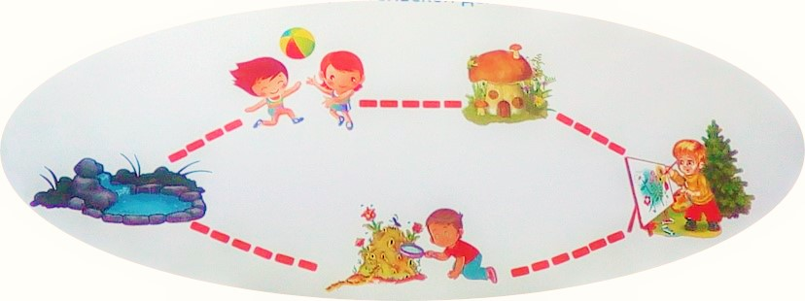
Образовательные терренкуры
Специально организованные на территории детского сада маршруты для детей с целью развития познвательно-исследовательской деятельности и повышения их двигательной активности.

Slide 6
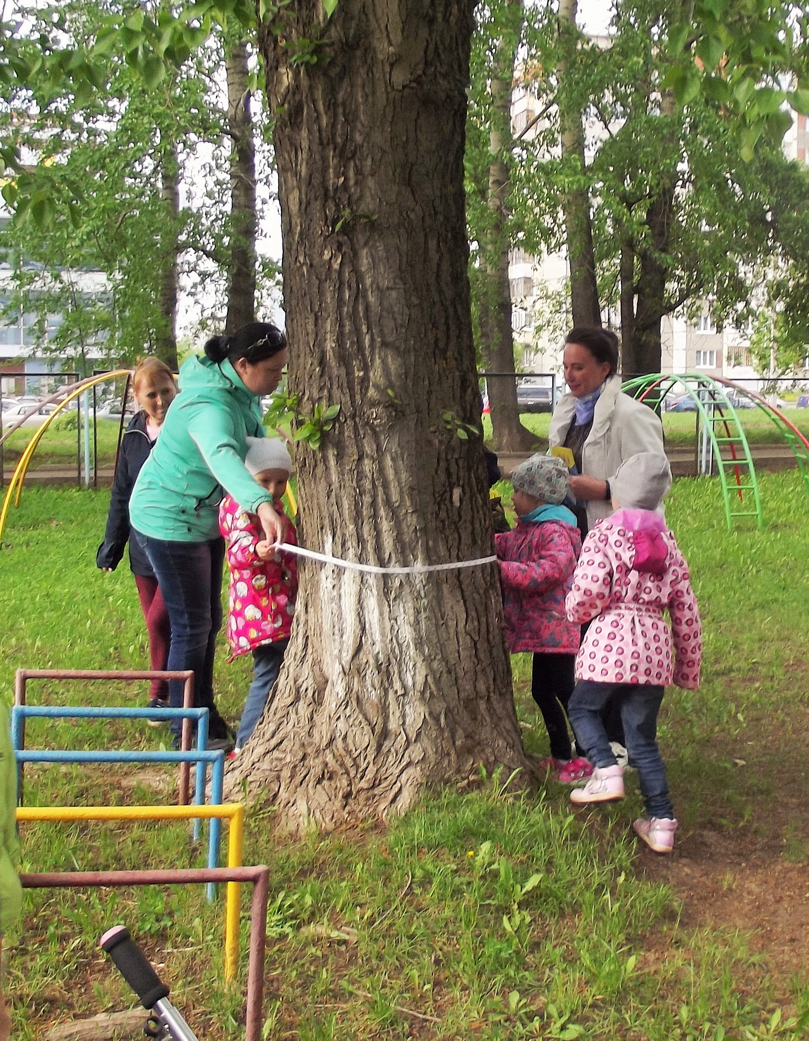
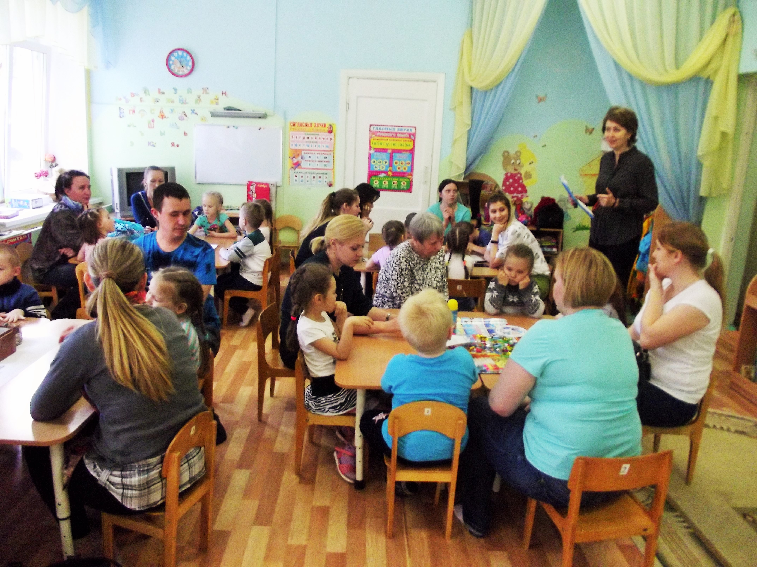
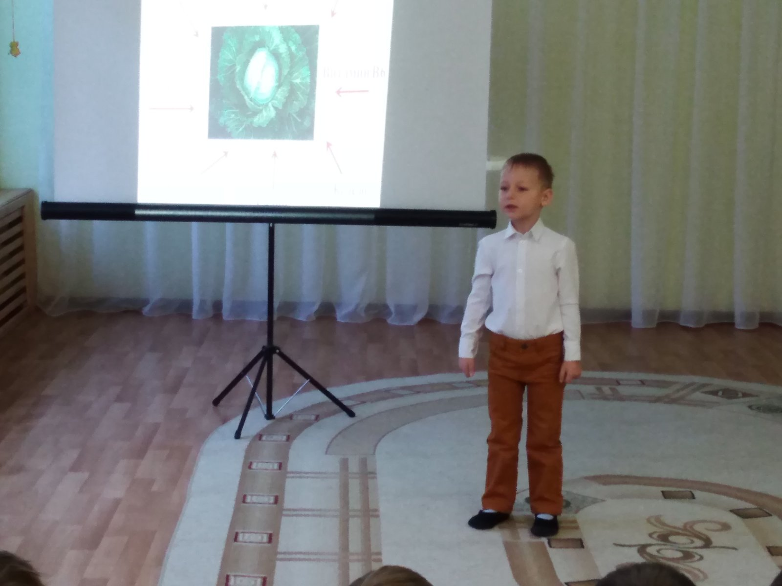
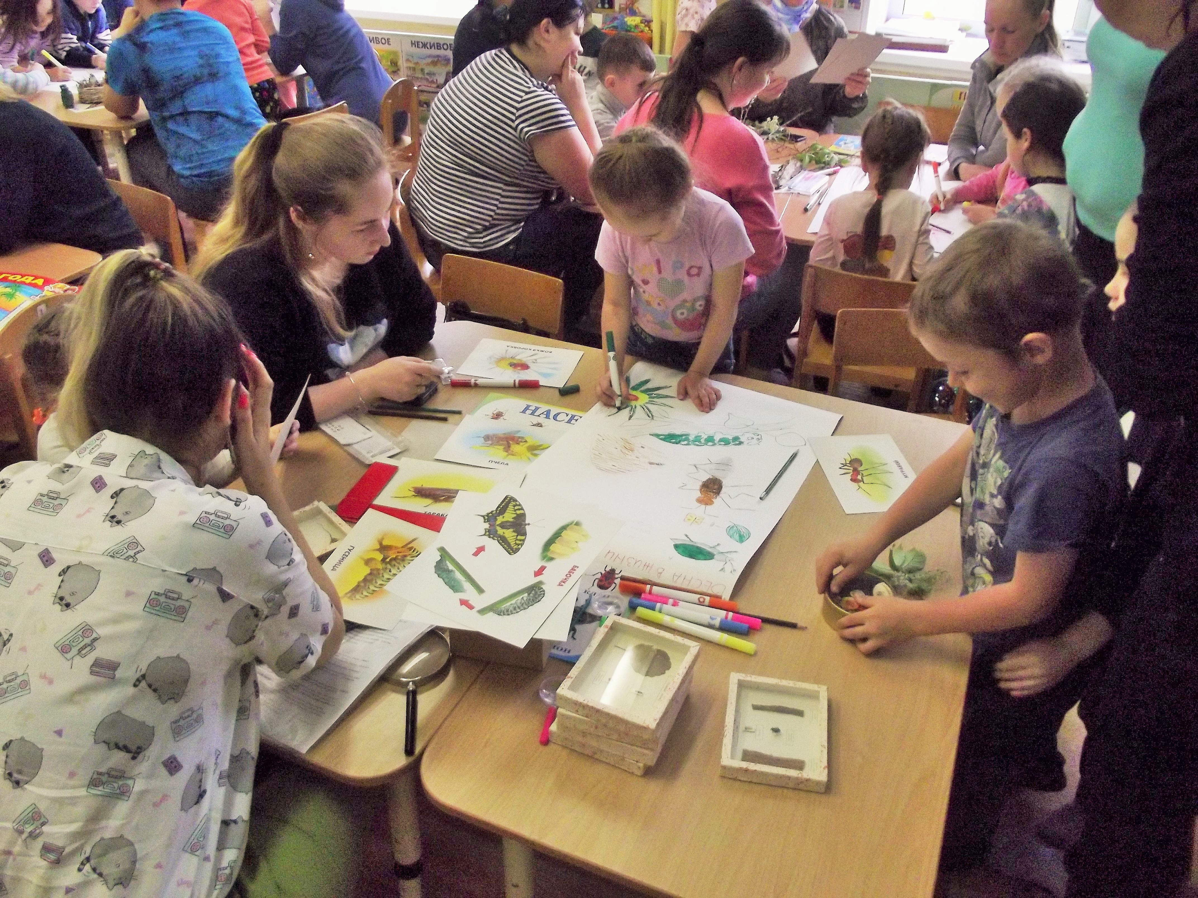
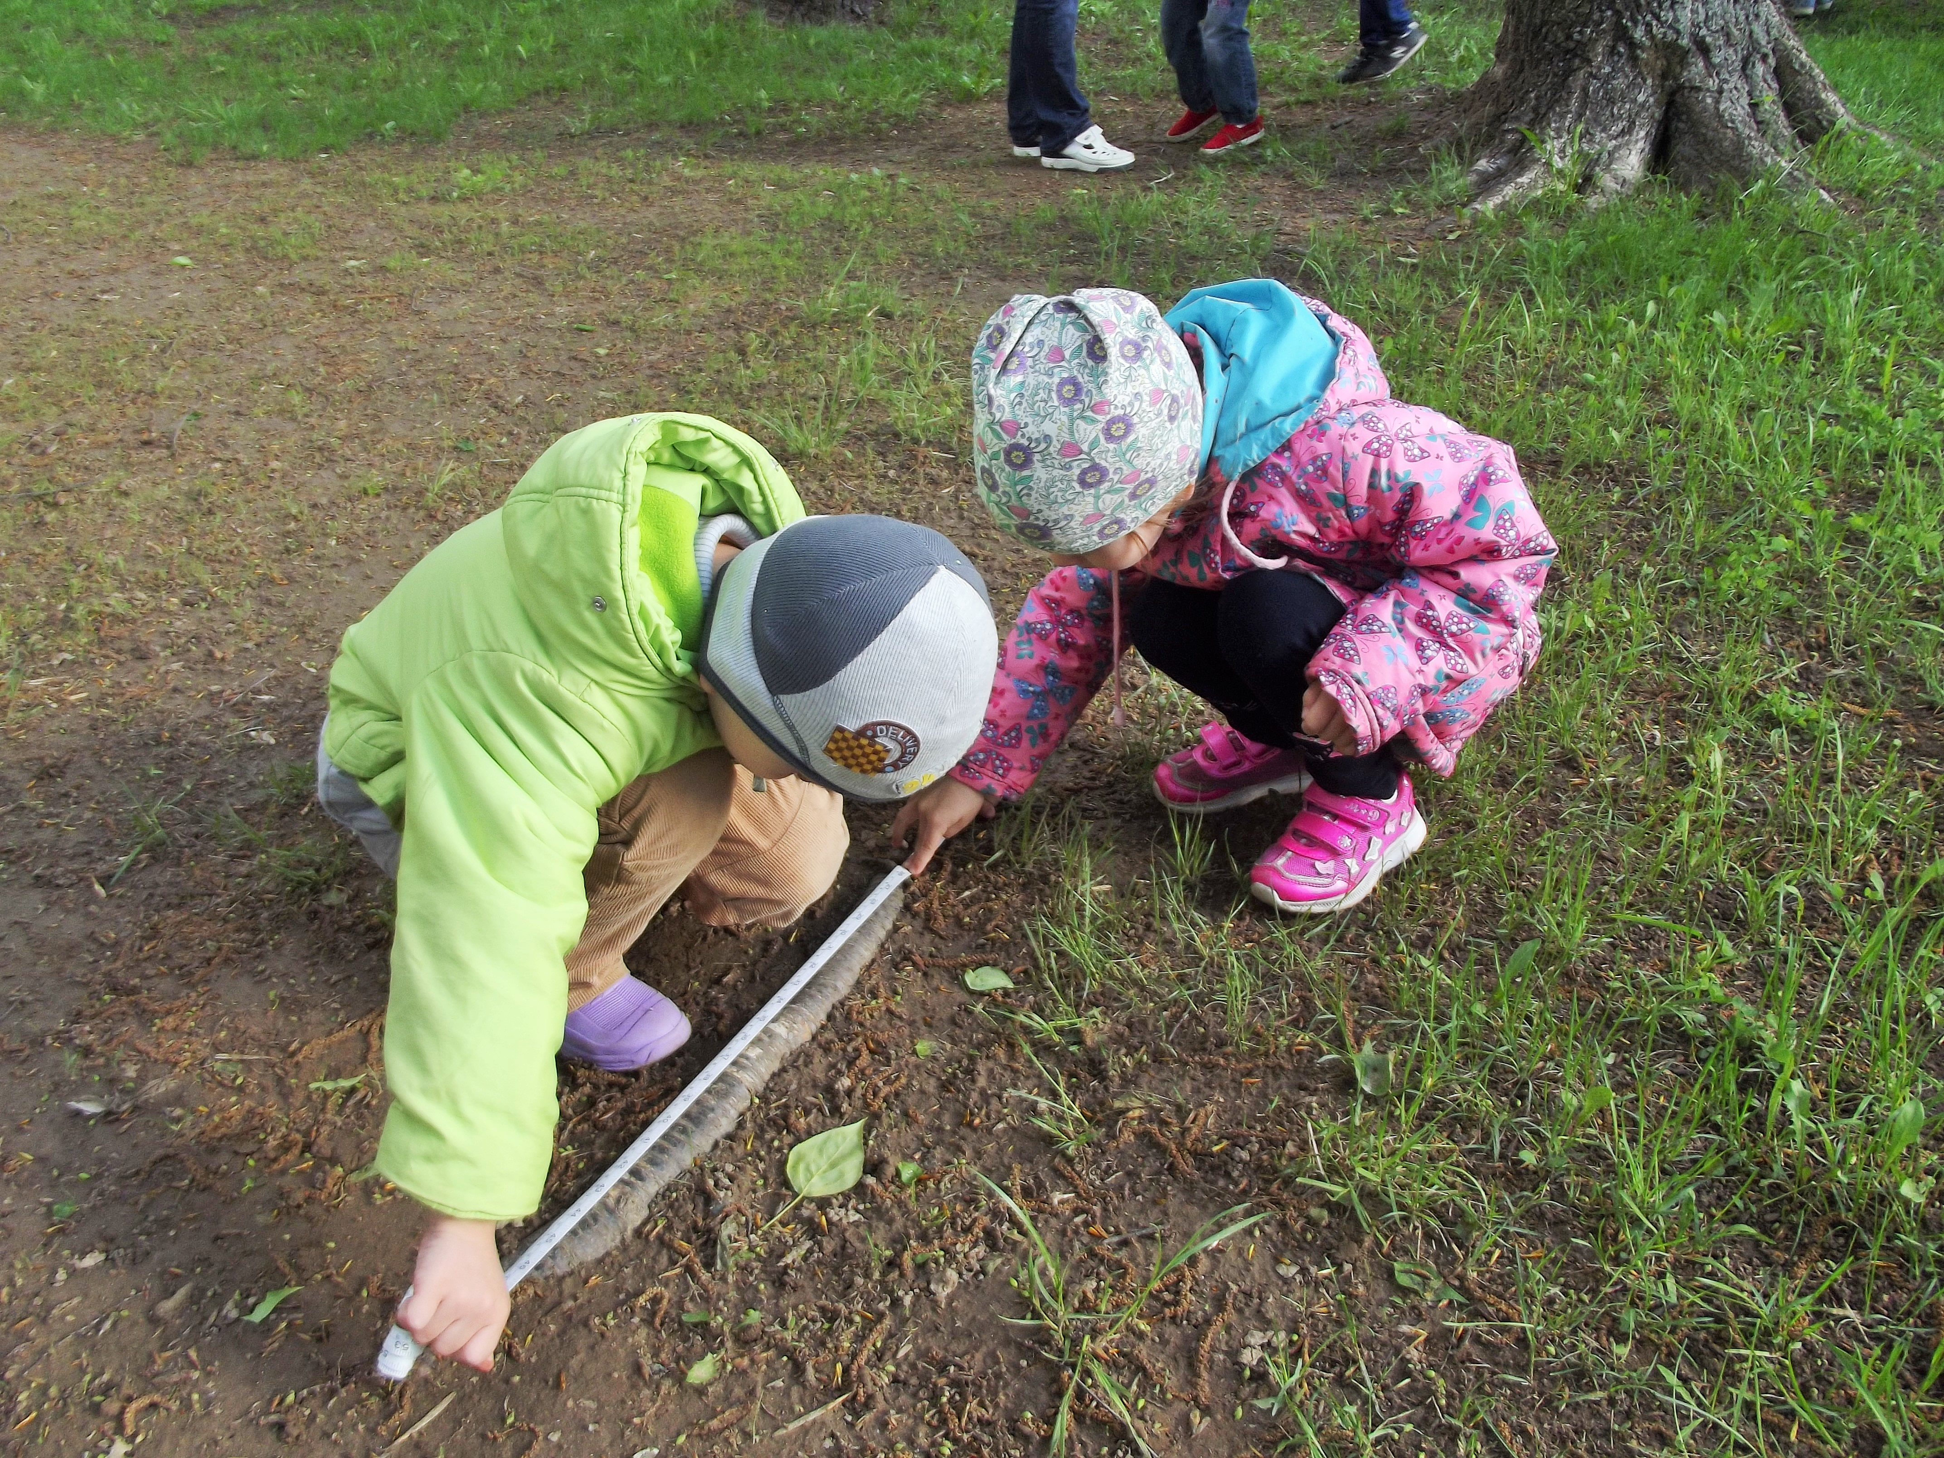
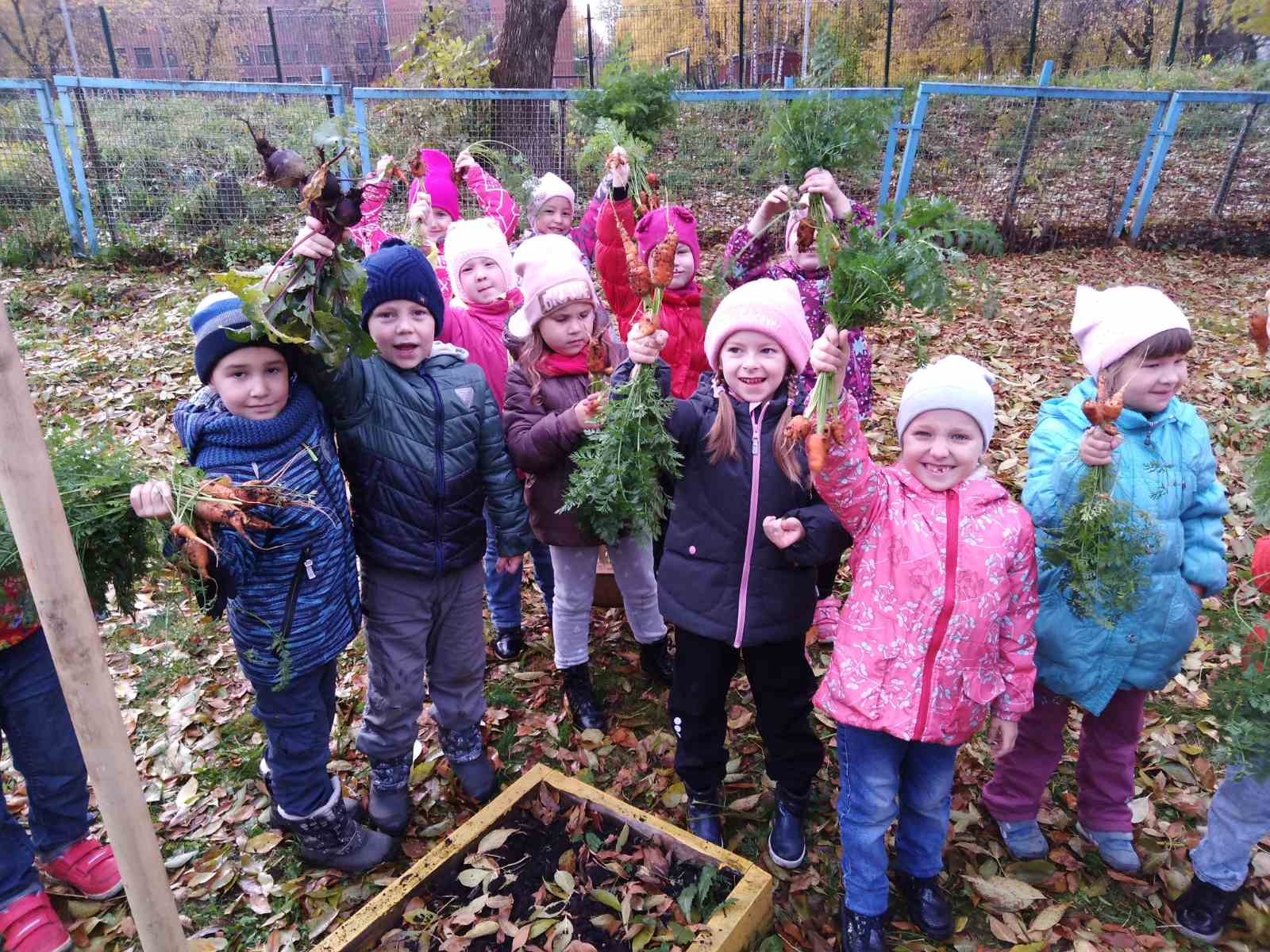

Slide 7
Динамические игрушки
Характерная особенность-ребенок сам, собственными усилиями запускает процесс их движения.

Slide 8
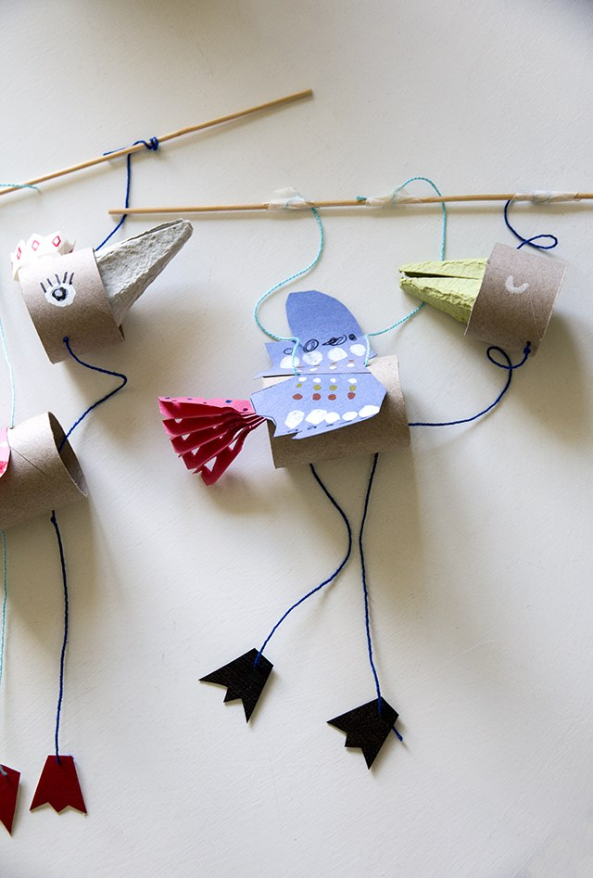
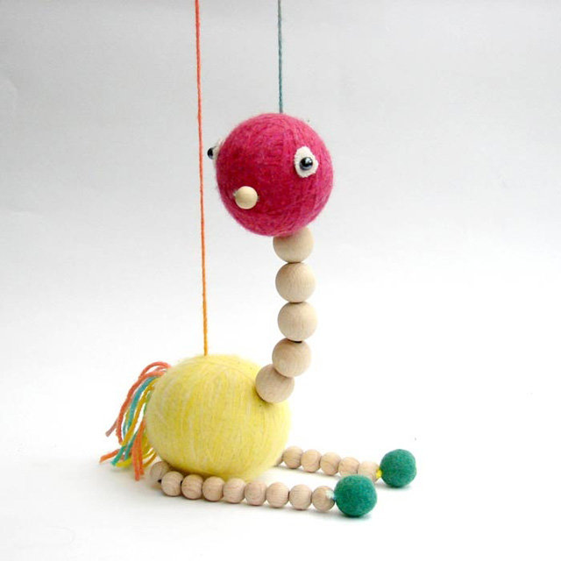
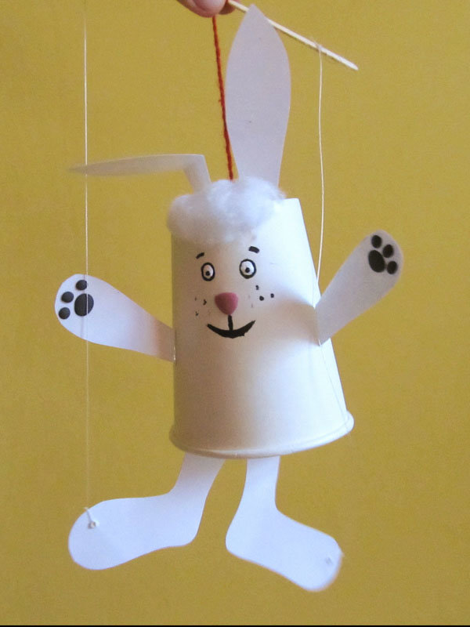
«Марионетки»
Движущиеся части героя закреплены к нитям, которые соединяются с палочками для руки. При движении палочек герой повторяет движения руки.

Slide 9
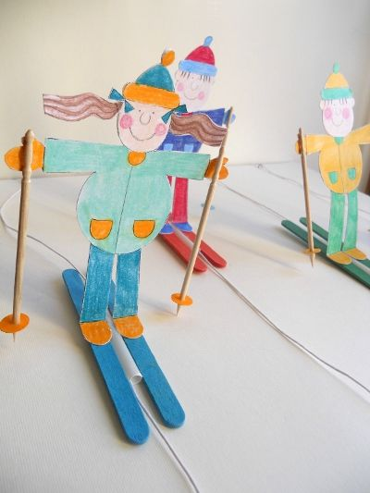
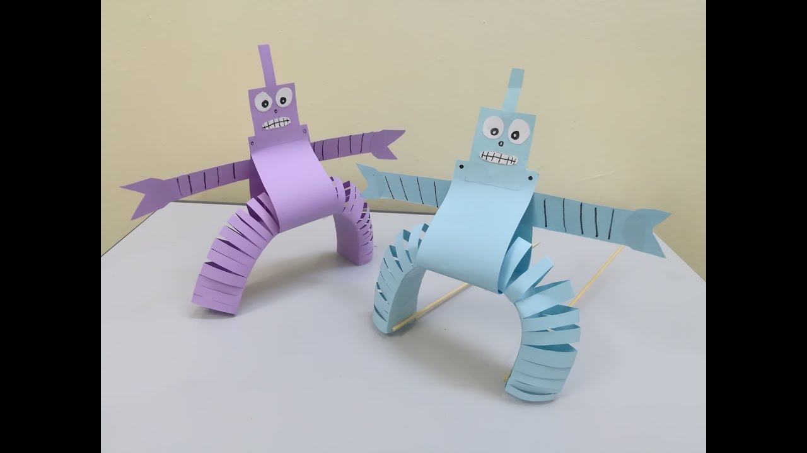
«Лыжник»
Движение героя создается с помощью палочек, прикрепленных к ногам.

Slide 10
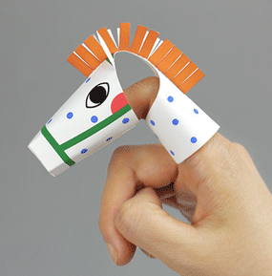
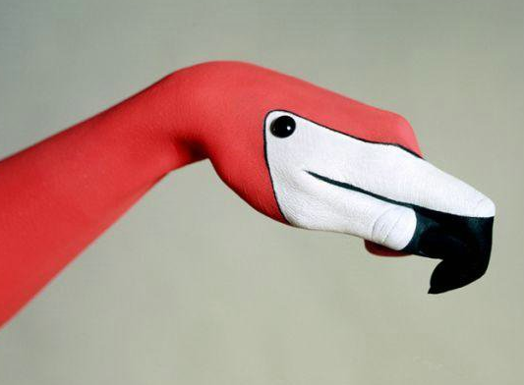
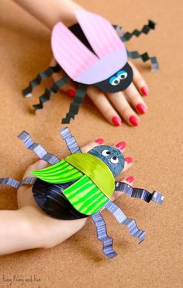
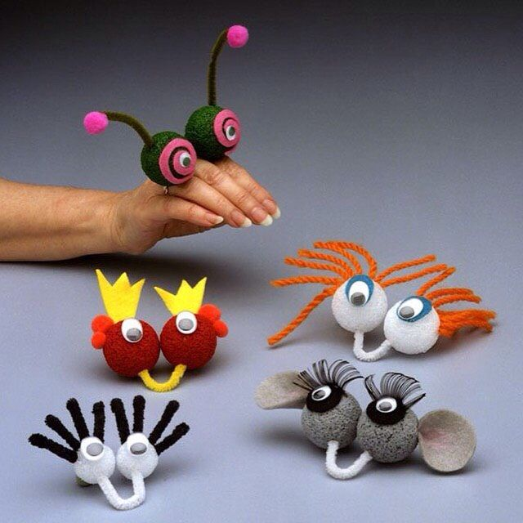
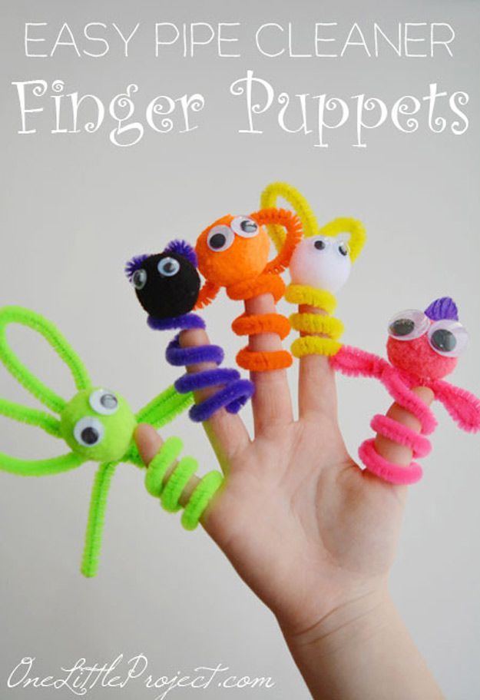
«Герой-рука»
На руке помещается герой и все движения героя создается рукой.

Slide 11
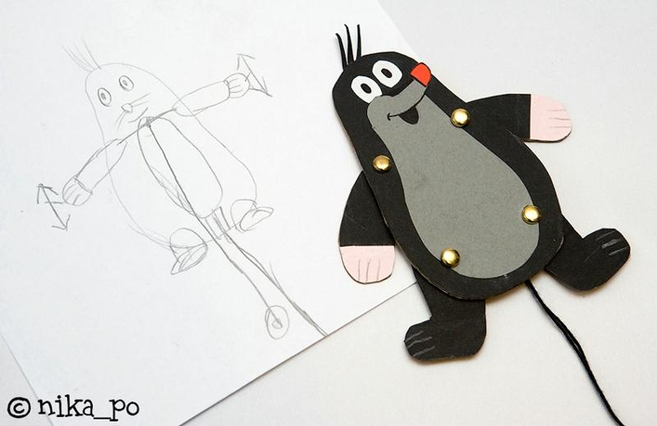
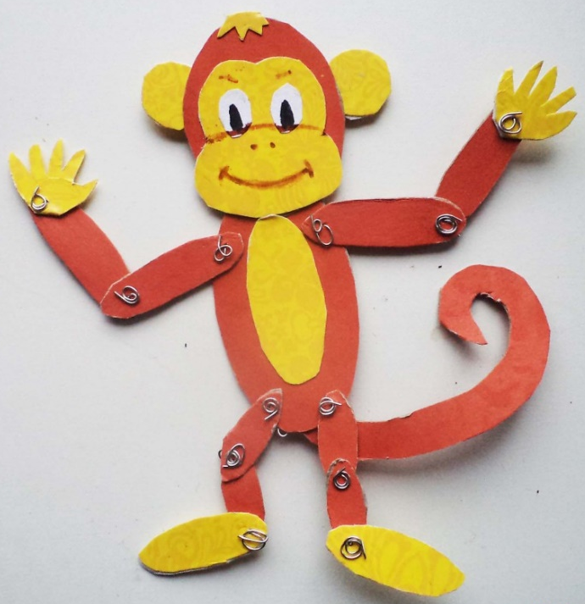
«Дергунчики»
Подвижные части героя управляются ниткой закреплённой в определенном порядке.

Slide 12
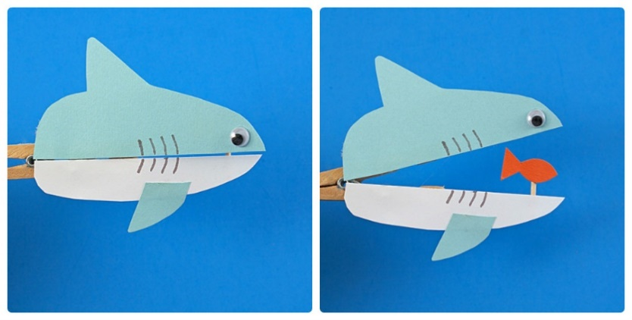
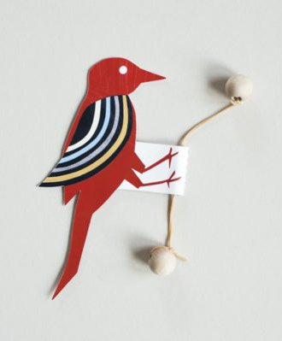
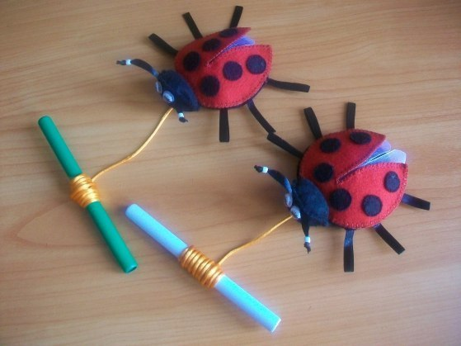
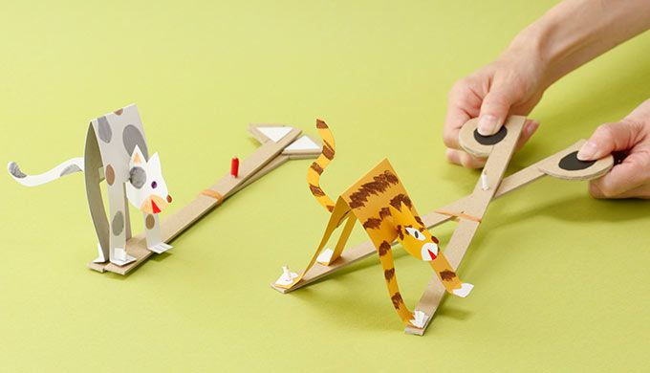
«Механизмы»
Для движения героя используется уже готовые механизмы, соединенные с самой игрушкой.

Slide 13
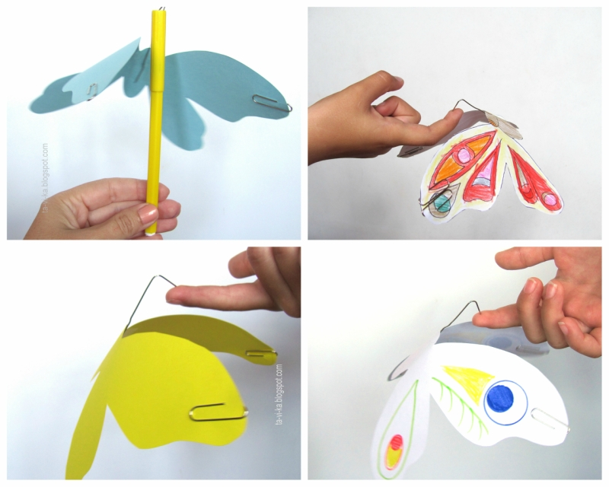
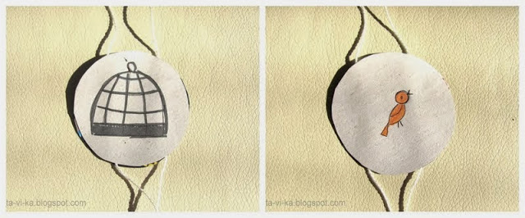
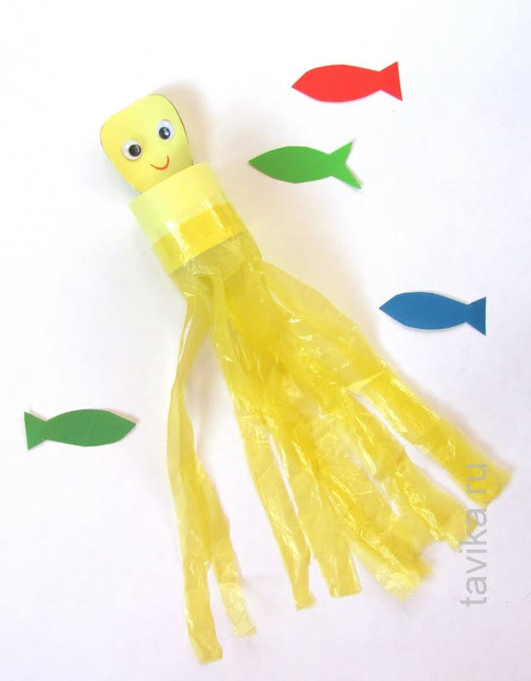
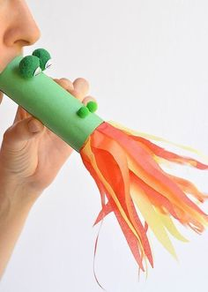
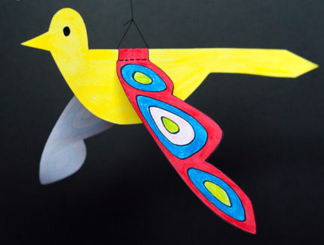
С помощью физических явлений
Движения героя или его частей с помощью физических явлений: воздуха, магнита, раскручивания двух закрученных нитей закрепленных на нем.

Slide 14
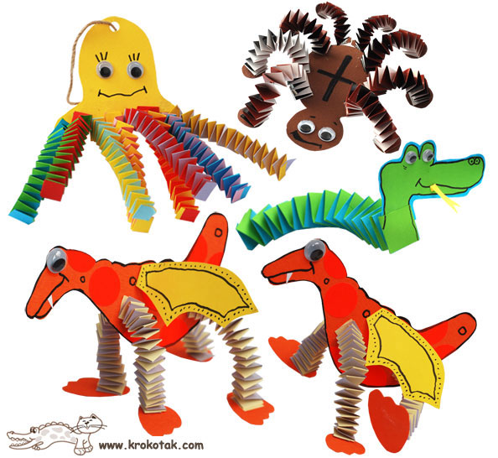
С помощью бумажной пружины
К основным деталям туловища героя прикрепляются движущие части - пружины сложенные из двух полосок бумаги.

Slide 15
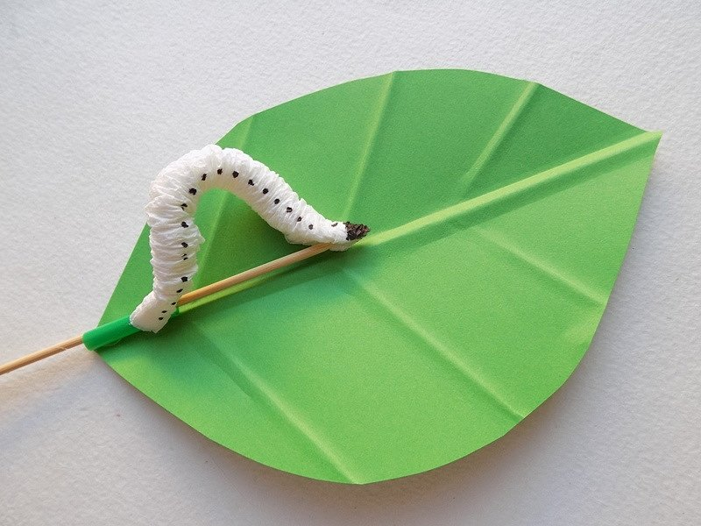
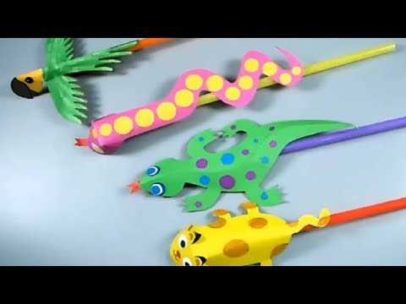
С помощью палочек
Палочки прикрепляются за те части, которыми нужно управлять. При манипуляции палочек герои двигаются.

Slide 16
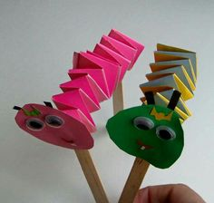
Сочетание способов оживления героя

Slide 17
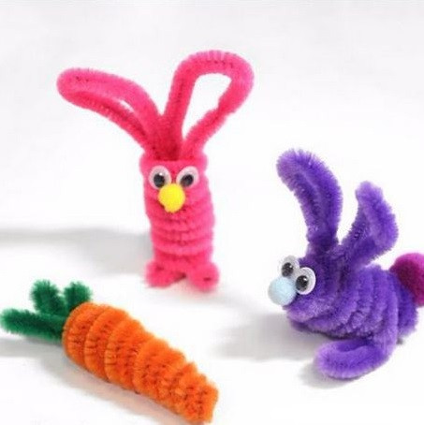
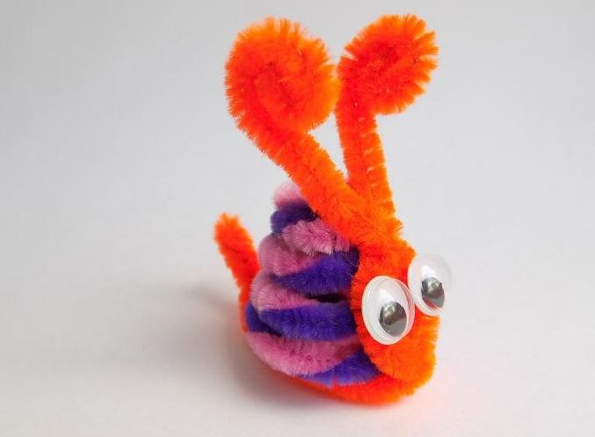
Синельная проволока
Создание героя с помощью закручивания проволоки . Для оживления дополняется любым механизмом.

Slide 18
«Как озвучить мультфильм»

Slide 19
МУНИЦИПАЛЬНОЕ БЮДЖЕТНОЕ ДОШКОЛЬНОЕ ОБРАЗОВАТЕЛЬНОЕ УЧРЕЖДЕНИЕ
«ДЕТСКИЙ САД №100»
ТЕМА: Использование современных образовательных технологий в развитии познавательной активности детей старшего дошкольного возраста

Slide 20
Рефлексия

Slide 21
Благодарим за внимание!

